Slide 1

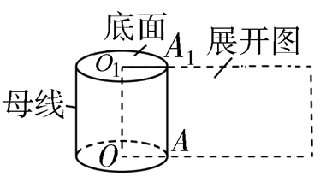
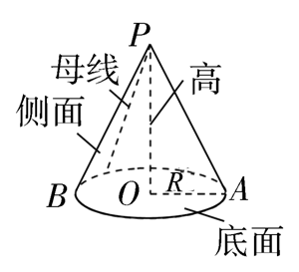
4.圆柱、圆锥、圆台和球的结构特征
旋转体 | 几何特征 | 图形
圆柱
圆锥
以矩形的一边所在的直线为旋转轴，其余三边旋转形成的面所围成的旋转体叫做圆柱
以直角三角形的一直角边所在的直线为旋转轴，其余两边旋转形成的面所围成的旋转体叫做圆锥

Slide 2
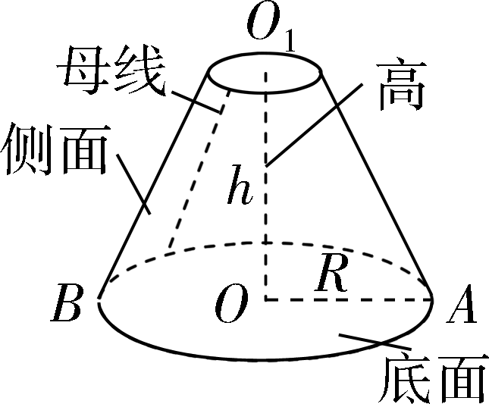
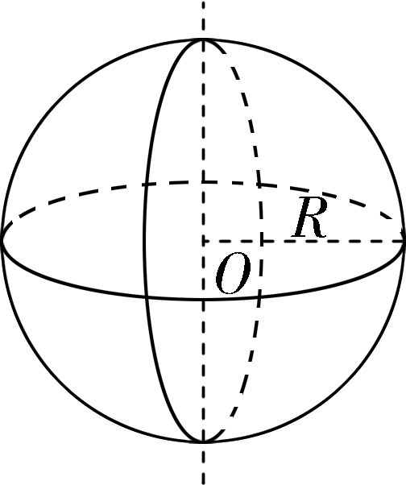
旋转体 | 几何特征 | 图形
圆台
球
用一个平行于圆锥底面的平面去截圆锥，底面与截面之间的部分，叫做圆台
以半圆的直径所在的直线为旋转轴，半圆面旋转一周形成的旋转体叫做球体

Slide 3
5.棱（圆）台、棱（圆）柱、棱（圆）锥之间的关系
上、下底面一样
棱（圆）柱
棱（圆）台
棱（圆）锥
上底面变成一个点

Slide 4
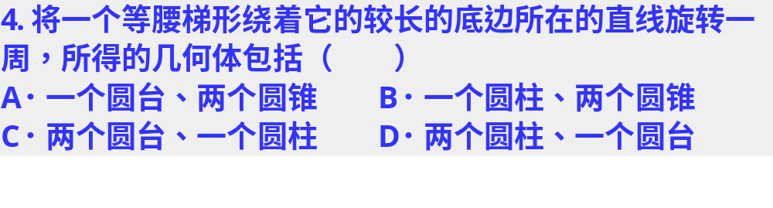
B
【解析】选B.以等腰梯形的较长的底边所在的直线为旋转轴.则相当于两个直角三角形分别绕它的一直角边旋转得两个圆锥.还有一个矩形绕它的一边旋转得圆柱.所以选B.

